Slide 1
ЕКОНОМІЧНА ГЕОГРАФІЯ Практична робота № 5.1 https://naurok.com.ua/test/join?gamecode=1498331

Slide 2
Тема: Позначення на контурній карті України найбільших електростанцій та пояснення чинників їх розміщення.
Мета: навчитися правильно визначати і підписувати на контурній карті найбільші електростанції України та пояснювати чинники їх розміщення.

Slide 3
Хід роботи:
1. Позначте на контурній карті:
ГЕС (ГАЕС) - Київська, Канівська, Кременчуцька, Дніпро-дзержинська, Дніпрогес, Каховська, Дністровська, Ташлицька;
АЕС - Запорізька, Південноукраїнська, Рівненська, Хмельницька;
ТЕС - Запорізька, Придніпровська, Трипільська, Зміївська, Слов'янська, Ладижинська, Бурштинська.

Slide 4
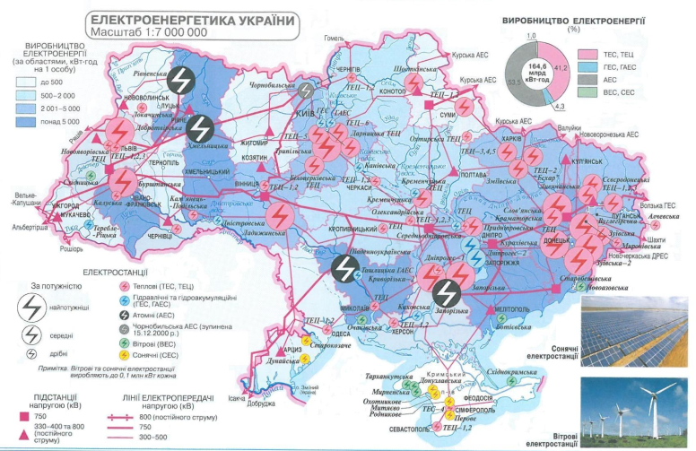

Slide 5
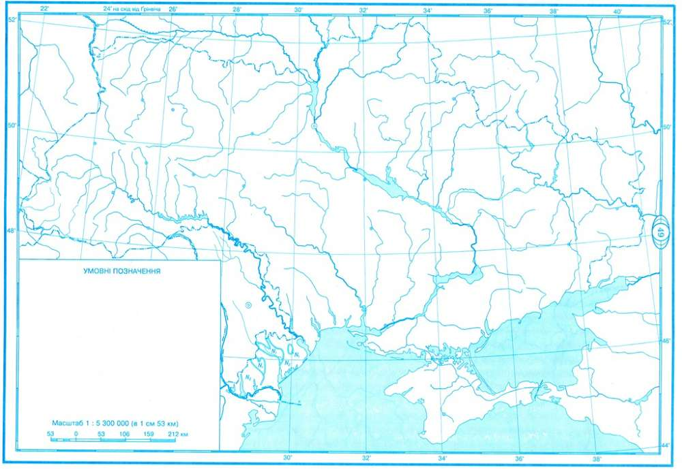
Контурна карта України

Slide 6
Хід роботи:
2. За текстом підручника визначте чинники розміщення електростанцій різного типу. Результати запишіть у таблицю:
Типи електростанцій | Чинники розміщення електростанцій
ТЕС
АЕС
ГЕС
СЕС
ВЕС

Slide 7
Висновок: Вкажіть які типи електростанцій є в нашій області (регіоні) та чому, які вони мають переваги та недоліки.

Slide 8
сходинки
Ми вивчали…
Ми дізналися…
Ми сподіваємося застосувати наші знання…
Мені сподобалось …

Slide 9
Використані джерела
Джерело інформації та ілюстрацій - підручники:
https://pidruchnyk.com.ua/993-geografiya-9-klas-boyko.html
Інші джерела:
Атлас https://znayshov.com/Books/Details/heohrafiia/9klas/atlas_9_heohraf_kapustenko/1649
Контурні карти
http://geografica.net.ua/new/4/geo_Karta-Ukrayiyini_fiz.jpg

